Slide 1
BATJ面试专题
Java零拷贝

Slide 2
课程内容
什么是零拷贝？
怎么实现零拷贝？

Slide 3
零拷贝
Kafka
Netty
rocketmq
nginx
apache
真的0次拷贝吗？

Slide 4
什么是零拷贝？
零拷贝（英语：Zero-copy）技术是指计算机执行操作时，CPU不需要先将数据从某处内存复制到另一个特定区域。这种技术通常用于通过网络传输文件时节省CPU周期和内存带宽
零拷贝技术可以减少数据拷贝和共享总线操作的次数，消除传输数据在存储器之间不必要的中间拷贝次数，从而有效地提高数据传输效率
零拷贝技术减少了用户进程地址空间和内核地址空间之间因为上下文切换而带来的开销

Slide 5
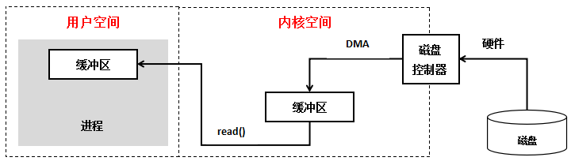
Linux IO流程
Linux IO流程：
等待数据准备好（Waiting for the data to be ready）（dma拷贝）
从内核向进程复制数据（Copying the data from the kernel to the process）（cpu拷贝）

Slide 6
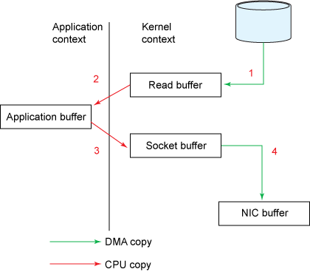
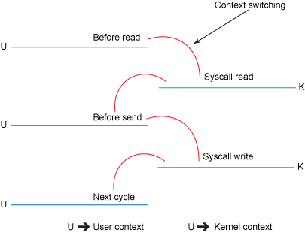
传统数据传送
４次拷贝： 2次cpu copy
2次dma copy
4次上下文切换
读取一个文件从Socket中发送出去
File.read(fileDesc, buf, len);
Socket.send(socket, buf, len);

Slide 7
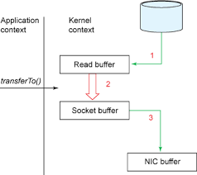
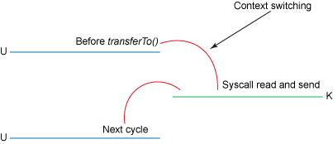
零拷贝
４次拷贝： 1次cpu copy
2次dma copy
2次上下文切换
减少IO流程中不必要的拷贝
需要底层操作系统OS的支持（Linux)

Slide 8
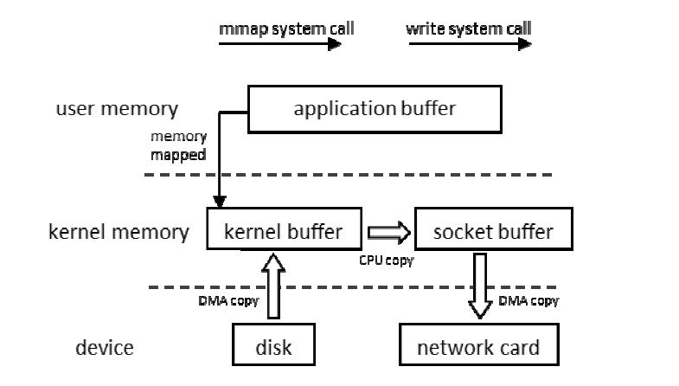
内存映射 - mmap
3次拷贝： 1次cpu copy
2次dma copy
4次上下文切换

Slide 9
Java NIO - MappedByteBuffer
File file = new File("data.zip");
RandomAccessFile raf = new RandomAccessFile(file, "rw");
FileChannel fileChannel = raf.getChannel();
MappedByteBuffer buffer = fileChannel.map(FileChannel.MapMode.READ_ONLY, 0, fileChannel.size());

Slide 10
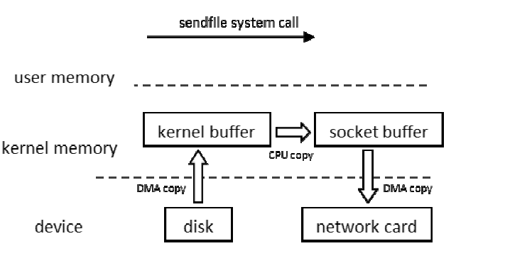
sendfile - Linux 2.1
3次拷贝： 1次cpu copy
2次dma copy
2次上下文切换

Slide 11
Java NIO - FileChannel.transferTo
FileChannel.transferTo()方法直接将当前通道内容传输到另一个通道，没有涉及到Buffer的任何操作
transferTo()的实现方式就是通过系统调用sendfile()（当然这是Linux中的系统调用）
File file = new File("test.zip");
RandomAccessFile raf = new RandomAccessFile(file, "rw");
FileChannel fileChannel = raf.getChannel();
SocketChannel socketChannel = SocketChannel.open(new InetSocketAddress("", 1234));
// 直接使用了transferTo()进行通道间的数据传输
fileChannel.transferTo(0, fileChannel.size(), socketChannel);
Notes:
时间局部性：即程序会在一个比较短的时间窗口内频繁访问同一个内存地址。
空间局部性：即程序会倾向于访问一组数据或者一个数据相邻的数据。
Cache正是利用了程序访存的这两个局部性特点，将程序最常使用的指令与数据放在离CPU流水线最近的地方，以便在需要时最快地获取这部分指令与数据。

Slide 12
Netty中的零拷贝
Netty 中的 Zero-copy 与上面我们所提到到 OS 层面上的 Zero-copy 不太一样, Netty的 Zero-copy 完全是在用户态(Java 层面)的, 它的 Zero-copy 的更多的是偏向于 优化数据操作 这样的概念.
Netty 的 Zero-copy 体现在如下几个个方面:
Netty 提供了 CompositeByteBuf 类, 它可以将多个 ByteBuf 合并为一个逻辑上的 ByteBuf, 避免了各个 ByteBuf 之间的拷贝.
通过 wrap 操作, 我们可以将 byte[] 数组、ByteBuf、ByteBuffer等包装成一个 Netty ByteBuf 对象, 进而避免了拷贝操作.
ByteBuf 支持 slice 操作, 因此可以将 ByteBuf 分解为多个共享同一个存储区域的 ByteBuf, 避免了内存的拷贝.
通过 FileRegion 包装的FileChannel.tranferTo 实现文件传输, 可以直接将文件缓冲区的数据发送到目标 Channel, 避免了传统通过循环 write 方式导致的内存拷贝问题.

Slide 13
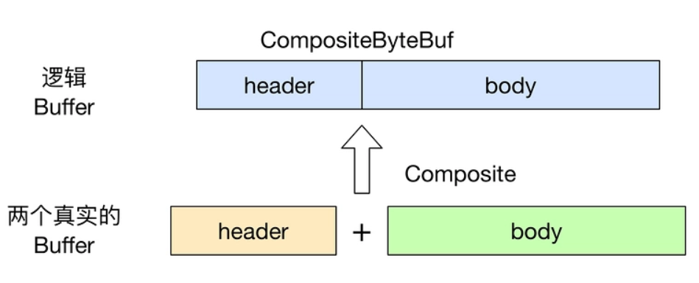
通过 CompositeByteBuf 实现零拷贝
ByteBuf allBuf = Unpooled.buffer(header.readableBytes() + body.readableBytes());
allBuf.writeBytes(header);
allBuf.writeBytes(body);

Slide 14
通过 wrap 操作实现零拷贝
有一个 byte 数组, 我们希望将它转换为一个 ByteBuf 对象, 以便于后续的操作, 那么传统的做法是将此 byte 数组拷贝到 ByteBuf 中, 即:
byte[] bytes = ...
ByteBuf byteBuf = Unpooled.buffer();
byteBuf.writeBytes(bytes);
byte[] bytes = ...
ByteBuf byteBuf = Unpooled.wrappedBuffer(bytes);

Slide 15
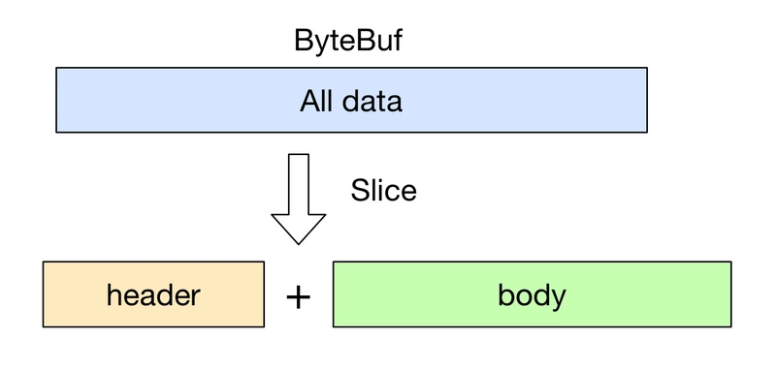
通过 slice 操作实现零拷贝
slice 操作可以将一个 ByteBuf 切片 为多个共享一个存储区域的 ByteBuf 对象
ByteBuf byteBuf = ...
ByteBuf header = byteBuf.slice(0, 5);
ByteBuf body = byteBuf.slice(5, 10);

Slide 16
通过 FileRegion 实现零拷贝
Netty 中使用 FileRegion 实现文件传输的零拷贝, 不过在底层 FileRegion 是依赖于 Java NIO FileChannel.transfer 的零拷贝功能.
Netty 使用了 DefaultFileRegion 来封装一个 FileChannel 即:
new DefaultFileRegion(raf.getChannel(), 0, length)
当有了 FileRegion 后, 我们就可以直接通过它将文件的内容直接写入 Channel 中, 而不需要像传统的做法: 拷贝文件内容到临时 buffer, 然后再将 buffer 写入 Channel. 通过这样的零拷贝操作, 无疑对传输大文件很有帮助.

